Slide 1
王者荣耀盒子 项目总结
组长 : 何键
组员 : 张宜磊 , 张逸 ,
曹子成 , 董阳洋
口号 : 不是一个人的王者
而是团队的荣耀

Slide 2
项目总体设计
项目效果图展示
模块设计分析
数据库设计
项目测试与总结

Slide 3
项目总体设计 - 设计体系
开发环境 : windows , Linux
数据库 : mysql
编程语言 : python
网页设计 : HTML+CSS+JS
框架 : Flask
技术点 : 爬虫, AJAX ,
项目设计的结构 : 项目为网页版, 分为前端和后端
前端主要设计是动态页面和静态页面的设计,可以
与后端进行交互, 后端主要功能为:信息数据的维护
(增删改查), 以及模板的管理

Slide 4
项目总体设计 - 主要功能
1. 首页 : 网站的中心,所有功能需要通过这里点击
2. 登陆 : 实现用户的登陆功能 , 包含登录验证,跳转功能
3. 注册 : 实现用户的注册,包含验证码,非法注册判断,以及用户
名唯一验证
4. 资讯 : 一些最新消息,包含英雄资讯, 新闻资讯等功能
5. 聊天室: 用户们进行聊天的场所
6. 英雄数据查询 : 通过输入要查询的英雄名字,获取对应的技能
皮肤,以及其他数据...
7. 数据库 : 自定义爬虫程序爬取数据并存入数据库
8. 一些未实现的功能

Slide 5
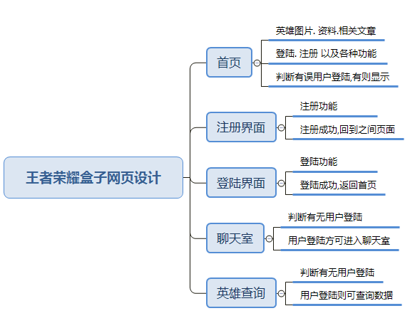
功能页面图

Slide 6
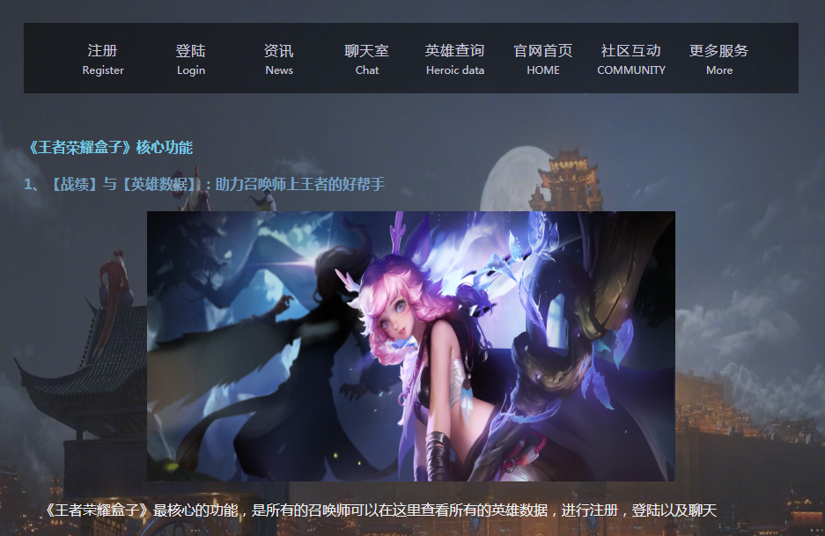
网页效果图展示 网站首页效果图

Slide 7
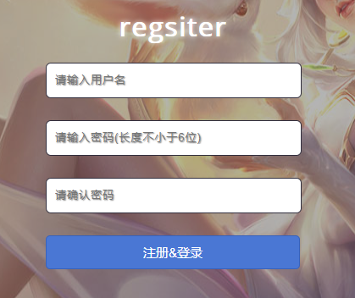
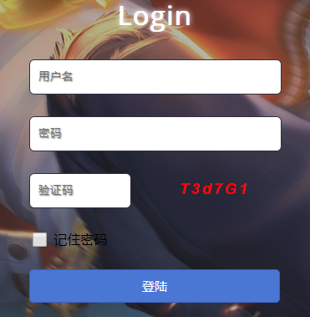
注册和登陆效果图

Slide 8
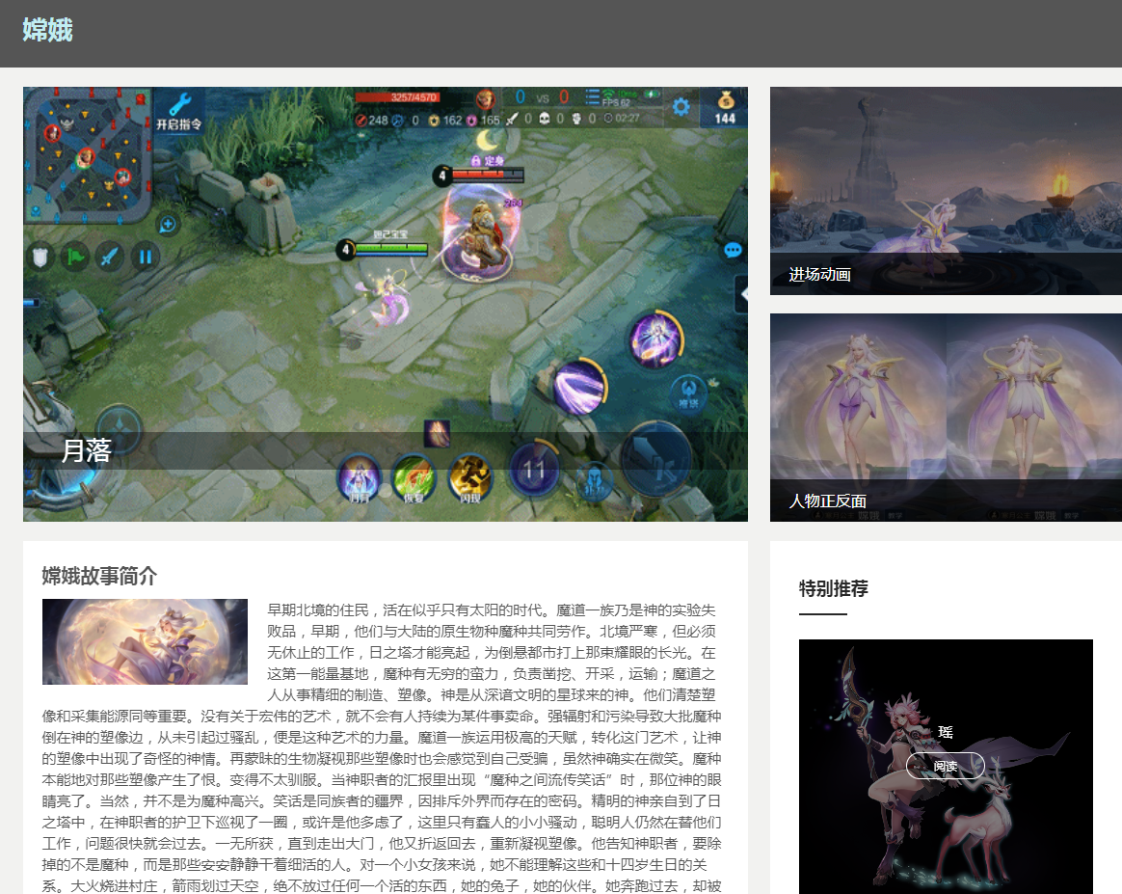
英雄资讯展示

Slide 9
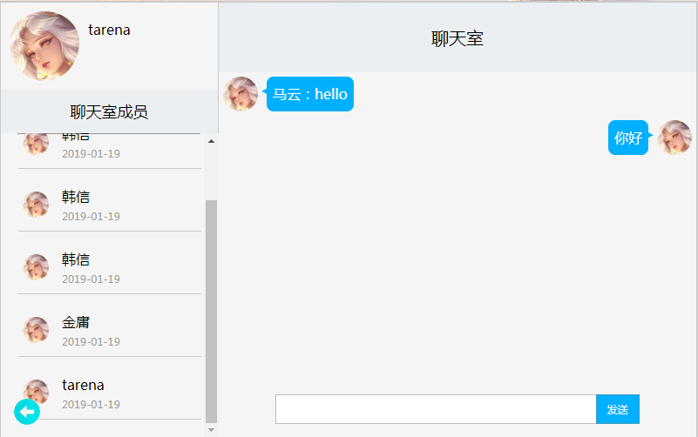
聊天室界面展示

Slide 10
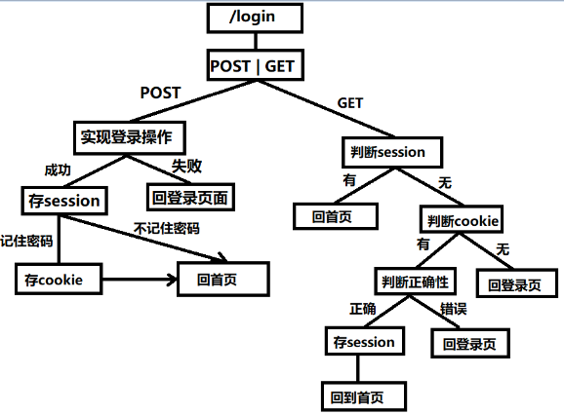
模块设计分析 - 用户登陆界面

Slide 11
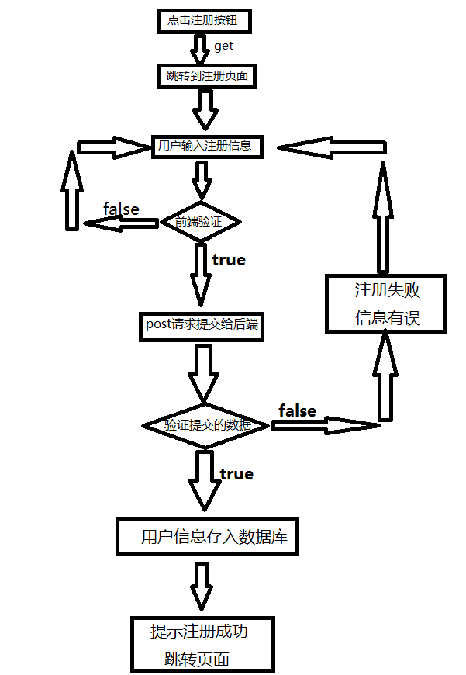
项目设计分析 - 用户注册界面

Slide 12
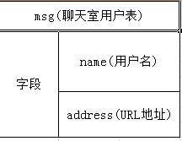
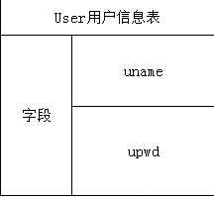
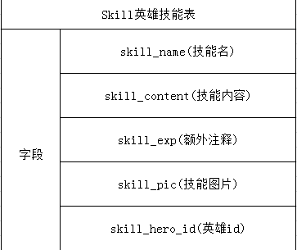
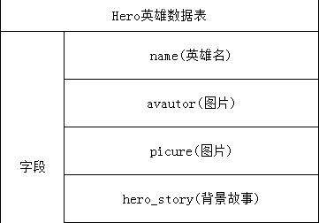
数据库设计 - 数据表结构图
(一对多)
通过skill_hero_id,
可以查询一个英雄的所有技能

Slide 13
项目测试与总结
本网站目前是一个不完整的网站
1. 本网站可以进行注册,在注册时,如果用户名或者密码非法,则会有相应的错误提示, 注册成功后,对用户密码进行加密,并直接跳转登陆页面
2.本网站可以进行登陆, 在登陆的时候,将用户名作为唯一凭证,进行验证,如果验证成功,并且验证码输入正确,便可登陆成功.登陆后直接进入首页,如果登陆验证不通过,则会给出相应的提示,并跳转回登陆界面重新进行登陆
3. 用户以游客(未登陆的状态)访问时,不可以进行英雄查询以及聊天室功能, 会给出弹框,并跳转进登陆界面,完成登陆后,直接跳转回查询/聊天室界面
4. 新闻资讯, CSS和JS 编辑成的页面,可以提供部分英雄和新闻资讯
5. 聊天室功能,用户登陆后,输入用户名进入聊天室,发送消息在界面右侧显示,接收消息在左侧显示, 用户名和地址存入数据库,
左侧在线人员从数据库动态读取,当有人退出聊天室,从数据库删除数据

Slide 14
谢谢大家!

